Slide 1
Yhteiskunnallinen yrittäjyys: mitä, miksi ja miten?
Toinen aste

Slide 2
Yhteiskunnallisten yritysten osaamiskeskus – YYO
YYO perustettiin 2021 työ- ja elinkeinoministeriön rahoituksella, osana työkykyohjelmaa.
Yhteiskunnallisten yritysten liiketoimintaedellytysten parantaminen –koordinaatiohanke (ESR+) jatkaa toimintaa YYO:n brändin alla.
Hankkeen toteutusaikataulu on 2023–2027 ja siitä vastaa yhdentoista suomalaisen organisaation konsortio Silta-Valmennusyhdistyksen johdolla.
Toiminta on jaettu työpaketteihin siten, että kunkin aihealueen paras asiantuntemus saataisiin käyttöön oikeassa paikassa. Tavoitteet ovat kuitenkin yhteisiä ja yhteistyö niin hankkeen sisällä kuin ulkopuolistenkin toimijoiden kanssa tiivistä.​
Notes:
Logokooste alhaalla, vaaleansininen
Jotta fontti pysyy oikeana (Noto sans) koko esityksen ajan, seuraa näitä ohjeita liittäessäsi tekstiä ulkopuolisesta lähteestä (esim. toisesta Powerpoint-esityksestä):
1. Kopioi haluamasi teksti
2. Klikkaa hiiren oikealla napilla kohtaa, johon haluat liittää uuden tekstin
3. Näkyviin tulee liittämisasetukset. Paina viimeistä (oikeanpuoleista) kohtaa "Säilytä vain teksti” liittääksesi tekstin oikeilla asetuksilla.

Slide 3
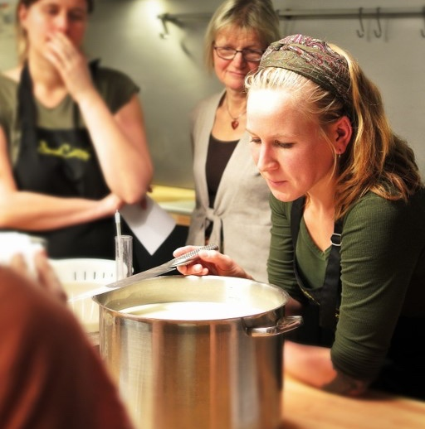
Palvelumme
Neuvontaa, ohjausta ja koulutusta
yhteiskunnallisille yrityksille
yhteiskunnallisen yrityksen perustamiseen
palvelutuotannon yhtiöittämiseen
osatyökykyisten työllistämiseen
sosiaalisten, yhteiskunnallisten innovaatioiden kehittämiseen
arviointiin ja vaikuttavuuteen
Hankesparrausta
yhteisötalous
yhteiskunnalliset yritykset
vaikeassa työmarkkina-asemassa olevien työllistäminen
Tietoa ja tutkimusta
yhteiskunnallisista yrityksistä

Slide 4
Oppitunti 1:
Mikä on yhteiskunnallinen yritys?

Slide 5
Yrittäjän ominaisuudet
Rohkea
Luova
Utelias
Aloitekykyinen
Sinnikäs
Joustava
Itsevarma
Ystävällinen
Tavoitteellinen
Analyyttinen
Optimistinen
Vastuullinen
Ahkera
Rehellinen
Sosiaalinen
Päämäärä-tietoinen
Positiivinen
Innostunut
Ratkaisu-keskeinen
Kärsivällinen
Leikkisä
Kapinallinen
Oikeuden-mukainen
Heittäytyvä
Hullunkurinen
Kokeilun-haluinen
Empaattinen
Visionäärinen
Pitkäjänteinen
Itsenäinen
Innovatiivinen
Notes:
TEHTÄVÄ: Yrittäjän ominaisuudet

Slide 6

Notes:
VIDEO: Mitä on yhteiskunnallinen yritystoiminta

Slide 7
Mikä on yhteiskunnallinen yritys?
Liiketoiminnan ensisijainen päämäärä on tehdä yhteiskunnallista hyvää
1
Käyttää suurimman osan voitostaan yhteiskunnallisen päämäärän edistämiseen
2
Korostaa toiminnassaan vastuullisuutta, avoimuutta ja läpinäkyvyyttä sekä hallintomallissaan osallisuutta ja demokratiaa
3
Notes:
TEORIAOSIO: Mikä on yhteiskunnallinen yritys?

Slide 8

Liiketoiminnan ensisijainen päämäärä on tehdä yhteiskunnallista hyvää
Yhteiskunnallisen yrityksen päämäärä voi olla esimerkiksi:
  Laadukkaat hyvinvointi- ja terveyspalvelut
  Heikommassa työmarkkina-asemassa olevien työllistäminen
  Ekologisen kestävyyden varmistaminen
  Maaseudun elinvoiman parantaminen
  Eettinen ja vastuullinen tuotanto
  Yksinäisyyden ja syrjäytymisen torjunta
Notes:
TEORIAOSIO: Mikä on yhteiskunnallinen yritys?
Yhteiskunnallisen yrityksen päämäärä voi olla esimerkiksi:
Laadukkaat hyvinvointi- ja terveyspalvelut (esim. Rinnekodit Oy)
Heikommassa työmarkkina-asemassa olevien työllistäminen (esim. Auticon, Goodwill)
Ekologisen kestävyyden varmistaminen (esim. RiverRecycle, Goodwill)
Maaseudun elinvoiman parantaminen (esim. Raudanmaan kyläosuuskunta)
Eettinen ja vastuullinen tuotanto (esim. Mifuko)
Yksinäisyyden ja syrjäytymisen torjunta (esim. Frendie)

Slide 9

Käyttää suurimman osan voitostaan yhteiskunnallisen päämääränsä edistämiseen
Yhteiskunnalliset yritykset tekevät liiketoimintaa. Liiketoiminnan tulee aina olla kannattavaa.
Rajoitettu voitonjako = yli 50 % voitosta tulee käyttää yhteiskunnallisen päämäärän edistämiseen
Voittoa voidaan käyttää
  Toiminnan kehittämiseen ja vaikuttavuuden kasvuun
  Maksuttomien palveluiden tai yhdistyksen yleishyödyllisen toiminnan rahoittamiseen
  Omistajayhteisön ei-kaupalliseen toimintaan
Notes:
TEORIAOSIO: Mikä on yhteiskunnallinen yritys?
Voittoa voidaan käyttää
Toiminnan kehittämiseen ja vaikuttavuuden kasvuun (esim. At Care Oy / Minduu)
Maksuttomien palveluiden tai yhdistyksen yleishyödyllisen toiminnan rahoittamiseen (esim. Venner Oy)
Omistajayhteisön ei-kaupalliseen toimintaan (esim. Hoiva Sofia Oy)

Slide 10

Korostaa toiminnassaan vastuullisuutta, avoimuutta ja läpinäkyvyyttä sekä hallintomallissaan osallisuutta ja demokratiaa
Myös yhteiskunnallisten yritysten tulee kiinnittää huomiota vastuullisuuteen.
Työntekijät, asiakkaat ja muut sidosryhmät ovat usein osallisia hallinnossa ja päätöksenteossa.
Notes:
TEORIAOSIO: Mikä on yhteiskunnallinen yritys?

Slide 11
UusiPolku ry ylläpitää kierrätysmyymälää. Suurin osa yhdistyksen työntekijöistä on pitkäaikaistyöttömiä, ja heidän työtehtävänsä liittyvät tuotteiden varastointiin, korjaukseen, sekä myyntiin. Yhdistys tekee vuosittain pientä voittoa. Tavoitteena sillä on laajentaa toimintaansa tulevaisuudessa myös tuotteiden uusiokäyttöön.
UusiPolku ry ON yhteiskunnallinen yritys. Vaikka se toimii yhdistysmuotoisena, on sillä kuitenkin elinkeinotoimintaa, eli tuotteiden tai palveluiden myyntiä. Sen yhteiskunnalliset tavoitteet liittyvät vaikeassa työmarkkina-asemassa olevien työllistämiseen sekä kiertotalouteen. Rajoitettu voitonjako toteutuu, sillä yhdistykset eivät jaa voittoa omistajilleen.
Notes:
TEHTÄVÄ: Tunnista yhteiskunnallinen yritys
Tämän tehtäväkokonaisuuden esimerkit ovat keksittyjä organisaatioita.

Slide 12
Pohjolan Puhdas Energia Oy tuottaa uusiutuvaa energiaa ja kertoo verkkosivuillaan toimivansa vastuullisesti ja minimoivansa ympäristövaikutukset. Yritys tekee hyvää tulosta ja maksaa osinkoja omistajilleen. Päätavoitteena on liiketoiminnan kasvu ja kannattavuus.
Pohjolan Puhdas Energia Oy EI ole yhteiskunnallinen yritys. Vaikka se toimii vastuullisesti, ei ympäristöstä huolehtiminen ole silti sen tärkein päämäärä. Todennäköisesti myöskään rajoitettu voitonjako ei toteudu, sillä yritys maksaa omistajilleen osinkoa voitoista.
Notes:
TEHTÄVÄ: Tunnista yhteiskunnallinen yritys
Tämän tehtäväkokonaisuuden esimerkit ovat keksittyjä organisaatioita.

Slide 13
ArkiHelp Oy tarjoaa kotipalveluita ikääntyville ja yksinasuville. Yrityksen tavoitteena on vähentää yksinäisyyttä ja tukea kotona asumista. Voitosta yli puolet käytetään palvelun kehittämiseen ja uusien asiakkaiden palvelemiseen, eikä voiton maksimointi ole keskiössä.
ArkiHelp Oy ON yhteiskunnallinen yritys, sillä sen tärkein päämäärä on yksinäisyyden vähentäminen. Myös rajoitettu voitonjako toteutuu, ja voitosta käytetäänkin suurin osa palvelun kehittämiseen, mitä kautta yhä useampi yksinäinen vanhus pääsee kotipalveluiden piiriin.
Notes:
TEHTÄVÄ: Tunnista yhteiskunnallinen yritys
Tämän tehtäväkokonaisuuden esimerkit ovat keksittyjä organisaatioita.

Slide 14
DigiPolku ry järjestää maksuttomia digikoulutuksia ikäihmisille ja maahanmuuttajille. Toimintaa rahoitetaan julkisilla avustuksilla, joita saadaan esimerkiksi kunnalta sekä sosiaali- ja terveysministeriöltä. Tavoitteena on ehkäistä syrjäytymistä ja parantaa digitaitoja. Yhdistyksellä on kaksi työntekijää.
DigiPolku ry EI ole yhteiskunnallinen yritys. Vaikka yhdistyksellä on yhteiskunnallinen päämäärä, ei sillä kuitenkaan ole liiketoimintaa, koska palvelua ei myydä kenellekään. Toiminnan rahoitus ei tule myynnistä vaan avustuksista.
Notes:
TEHTÄVÄ: Tunnista yhteiskunnallinen yritys
Tämän tehtäväkokonaisuuden esimerkit ovat keksittyjä organisaatioita.

Slide 15
Syrjäseutukylän asukkaat ovat perustaneet KyläKanttiini Osuuskunnan, jonka tavoitteena on turvata kylälle päivittäistavarakauppa ja postipalveluiden noutopiste. Osuuskunta pyörittää pientä myymälää ja kahvilaa, ja sen hinnat pidetään mahdollisimman kohtuullisina, jotta palvelut säilyvät kaikkien asukkaiden saavutettavissa. Mahdollinen ylijäämä käytetään myymälän toiminnan jatkamiseen ja palveluiden kehittämiseen kylällä, ei jäsenten voitonjakoon.
KyläKanttiini Osuuskunta ON yhteiskunnallinen yritys, sillä sen tärkein päämäärä on tärkeiden palveluiden ylläpitäminen syrjäseuduilla. Voiton tekeminen ei ole tärkeintä, ja siksi hinnat pysyvät kohtuullisina. Myös rajoitettu voitonjako toteutuu, sillä voitoilla kehitetään kylän tärkeitä palveluita edelleen.
Notes:
TEHTÄVÄ: Tunnista yhteiskunnallinen yritys
Tämän tehtäväkokonaisuuden esimerkit ovat keksittyjä organisaatioita.

Slide 16
Yhteiskunnallisen yrittäjän ominaisuudet
Rohkea
Luova
Utelias
Aloitekykyinen
Sinnikäs
Joustava
Itsevarma
Ystävällinen
Tavoitteellinen
Analyyttinen
Optimistinen
Vastuullinen
Ahkera
Rehellinen
Sosiaalinen
Päämäärä-tietoinen
Positiivinen
Innostunut
Ratkaisu-keskeinen
Kärsivällinen
Leikkisä
Kapinallinen
Oikeuden-mukainen
Heittäytyvä
Hullunkurinen
Kokeilun-haluinen
Empaattinen
Visionäärinen
Pitkäjänteinen
Itsenäinen
Innovatiivinen
Notes:
TEHTÄVÄ: Yhteiskunnallisen yrittäjän ominaisuudet

Slide 17
Oppitunti 2:
Kestävä kehitys yritystoiminnan perustana

Slide 18


Jokainen voi tehdä arjessa pieniä kestävän kehityksen tekoja
Notes:
TEHTÄVÄ: Arjen tekoja

Slide 19

Notes:
TEORIAOSIO: Kestävä kehitys yritystoiminnan perustana

Slide 20
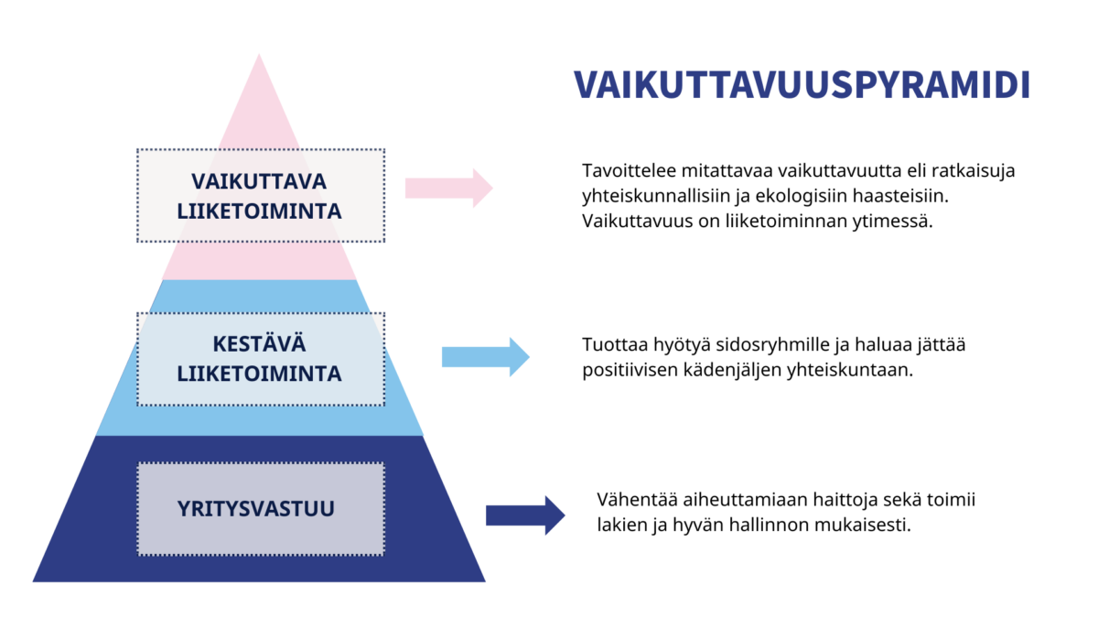
Notes:
TEORIAOSIO: Kestävä kehitys yritystoiminnan perustana

Slide 21
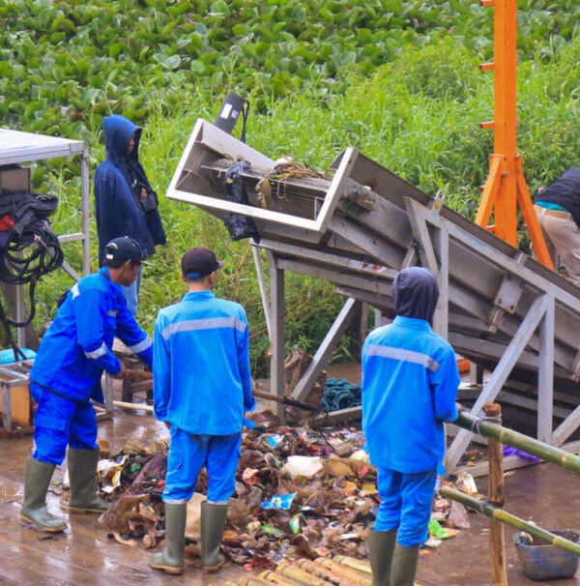



RiverRecycle
Yritys poistaa joista jätettä
Kerätty roska käsitellään, ja siitä tehdään rakennusmateriaalia
Töihin palkataan paikallisia ihmisiä
Lue lisää: www.riverrecycle.com
Notes:
TEHTÄVÄ: Tunnista tavoite

Slide 22


Auticon Oy
Auticon on IT-palveluja tarjoava yritys, joka myy konsulttipalveluita muille yrityksille markkinahintaan.
Kaikilla yrityksen konsulteilla on autismikirjon diagnoosi, joka vahvistaa niitä ominaisuuksia, joita hyviltä ohjelmistotyön tekijöiltä vaaditaan
Auticon myös levittää tietoisuutta autismista.
Lue lisää: www.auticon.com/fi/
Notes:
TEHTÄVÄ: Tunnista tavoite

Slide 23



Mifuko Oy
Mifuko valmistaa esim. kasseja ja koreja. Tuotteilla on Reilun kaupan merkki
Tuotteet tehdään Afrikassa. Tekijät ovat paikallisia naisia, jotka saavat työstään kunnollista palkkaa.
Lue lisää: mifuko.com/fi
Notes:
TEHTÄVÄ: Tunnista tavoite

Slide 24
Notes:
TEHTÄVÄ: Kestävän kehityksen edistäminen oman yritystoiminnan kautta

Slide 25
Oppitunti 3:
Yhteiskunnalliset innovaatiot

Slide 26

Notes:
VIDEO: Mitä ovat yhteiskunnalliset innovaatiot

Slide 27
Mitä ovat yhteiskunnalliset innovaatiot?
Yhteiskunnalliset innovaatiot ovat uusia tai parempia tapoja vastata yhteiskunnan haasteisiin.
  Esimerkiksi tuote, palvelu tai toimintamalli
Joskus innovaation synty vaatii pitkää tuotekehitystä, joskus ne syntyvät sattumalta!
  Innovaatio voi myös kehittyä ajan saatossa vastaamaan muuttuviin tarpeisiin
Yhteiskunnallisia innovaatioita voivat kehittää esimerkiksi yritykset tai julkinen sektori. Myös yksittäinen kansalainen voi kehittää yhteiskunnallisen innovaation.
  ”Viheliäisten” ongelmien taklaamiseen tarvitaan monien toimijoiden yhteistyötä.
Yhteiskunnallisia innovaatioita voi levittää ilmaiseksi, tai niitä voi kaupallistaa ja myydä
  Innovaatioita voi levittää paikallisesti, kansallisesti tai globaalisti.
Notes:
TEORIAOSIO: Yhteiskunnalliset innovaatiot

Slide 28
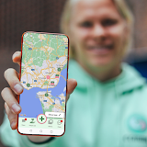
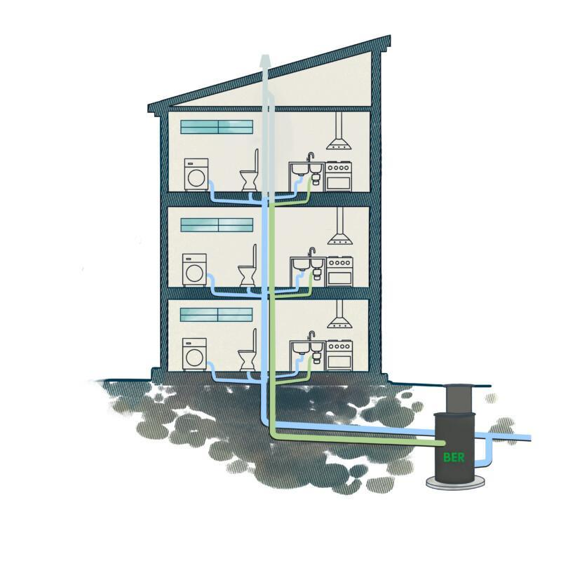
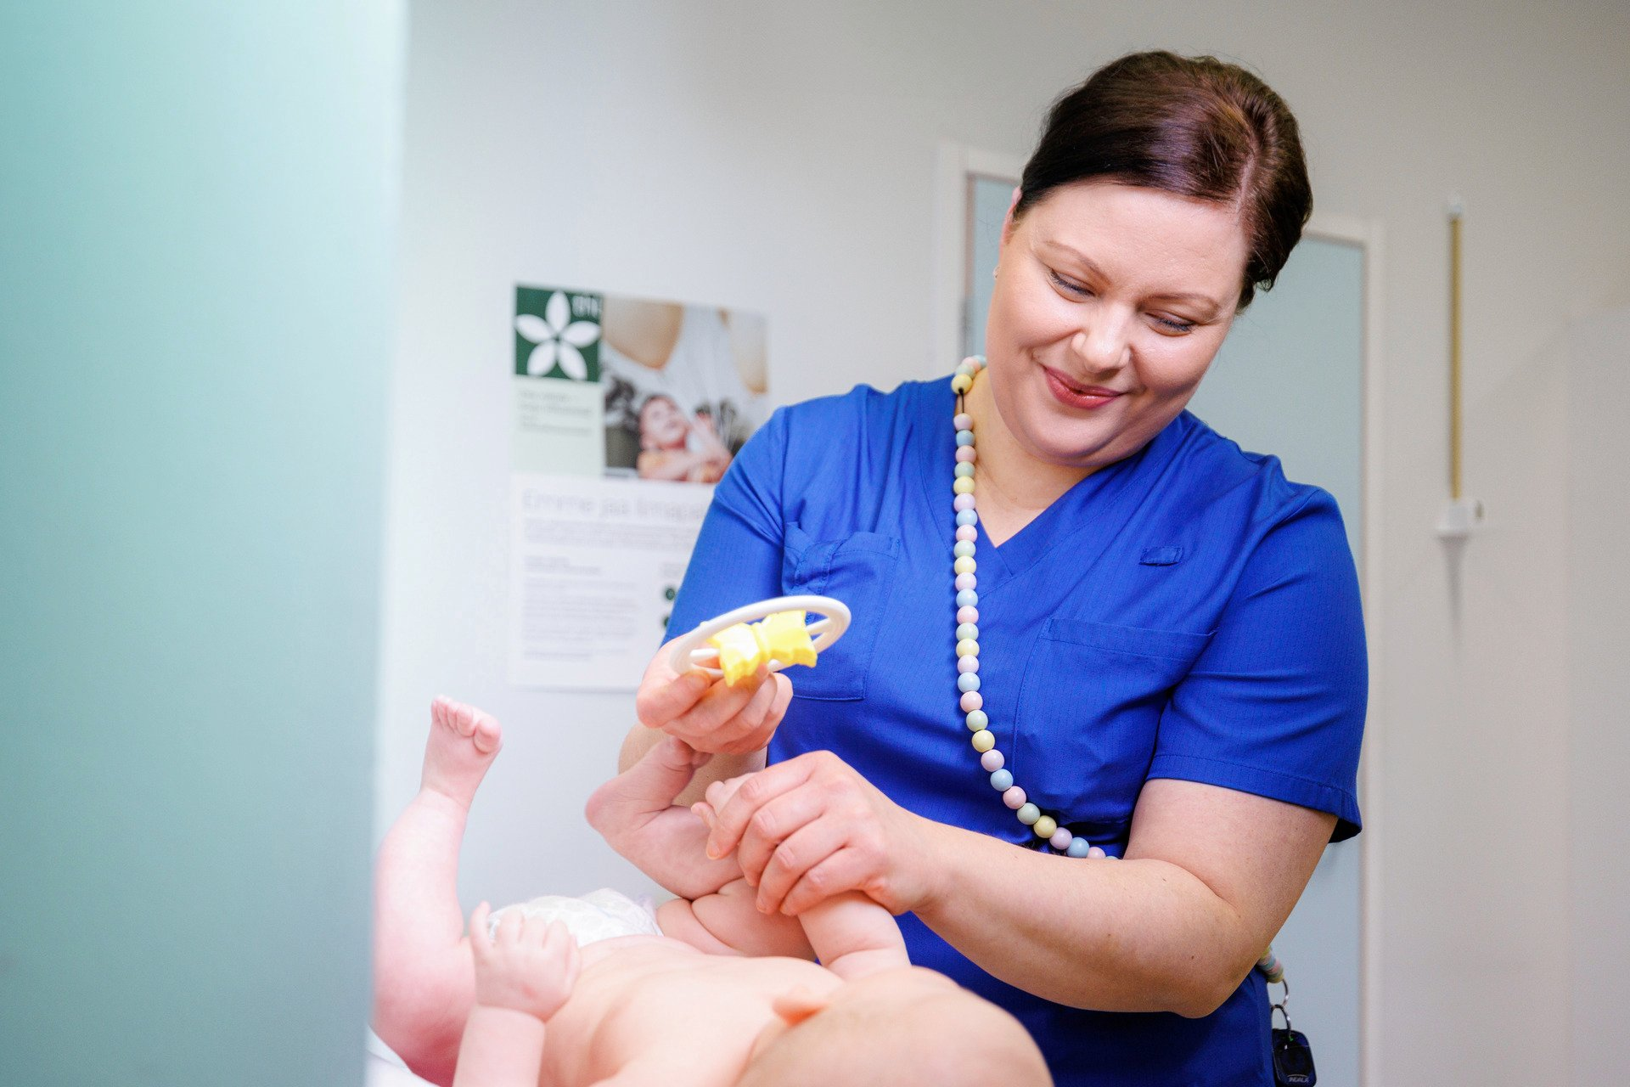


Esimerkkejä yhteiskunnallisista innovaatioista
Commu-auttamissovellus
BER kierrätysjärjestelmä
Neuvolajärjestelmä
Siivouspäivä
Äitiyspakkaus
Notes:
TEORIAOSIO: Yhteiskunnalliset innovaatiot

Slide 29

Innovaatioiden riskit
Kaikki innovaatiot eivät ole automaattisesti hyviä tai vaikuttavia, siksi niitä kannattaa arvioida prosessin kaikissa vaiheissa.
  Joskus innovaatio voi aiheuttaa haittaa muualle (esim. Airbnb, sähköpotkulaudat)
Notes:
TEORIAOSIO: Yhteiskunnalliset innovaatiot

Slide 30
Yhteiskunnallisten innovaatioiden tavoitteena on usein ratkaista merkittäviä yhteiskunnallisia haasteita ja edistää ihmisten tai ympäristön hyvinvointia.
Yhteiskunnalliset haasteet liittyvät esimerkiksi seuraaviin aiheisiin:
syrjäytyminen, yksinäisyys, päihde- ja mielenterveysongelmat, työllisyys, kiertotalous, turvallisuus, ympäristö, ruokajärjestelmät, kaupunkien kehittäminen, osallisuus jne.
Notes:
TEHTÄVÄ: Totta vai tarua?

Slide 31
Yhteiskunnallisia innovaatioita voivat kehittää vain asiantuntijat, joilla on pitkä koulutus ja kokemus alalta.
Monet yhteiskunnalliset innovaatiot syntyvät arjen ongelmien ratkaisuyrityksistä. Kehittämisessä olisi hyvä olla mukana kansalaisia, järjestöjä, yrityksiä, tutkijoita ja viranomaisia.
Yhteiskunnallisten innovaatioiden kehittäminen ei ole sidottu myöskään tiettyyn toimi- tai ammattialaan.
Notes:
TEHTÄVÄ: Totta vai tarua?

Slide 32
Yhteiskunnallinen innovaatio voi olla myös kaupallinen tuote, jota myydään markkinoilla.
Yhteiskunnallinen innovaatio voi olla myös kaupallistettu, esim. myytävä tuote tai palvelu.
Vaikka palvelu olisi rekisteröity tuotemerkiksi, niin sitä voidaan silti levittää maksutta. Rekisteröinnillä esim. varmistetaan toteuttamisen laatua ja tunnettuutta.
Notes:
TEHTÄVÄ: Totta vai tarua?

Slide 33
Kun yhteiskunnallinen innovaatio on kehitetty, se pysyy muuttumattomana.
Päinvastoin, yhteiskunnalliset innovaatiot kehittyvät ja mukautuvat jatkuvasti toimintaympäristön muutoksiin.
Yhteiskunnallinen innovaatio voi olla myös jatkoa aiemmalle kehittämistyölle ja innovaatiolle.
Notes:
TEHTÄVÄ: Totta vai tarua?

Slide 34
Kaikki yhteiskunnalliset innovaatiot parantavat automaattisesti yhteiskuntaa.
Vaikka innovaation tavoitteena on positiivinen muutos, osa innovaatioista voi tuottaa odottamattomia haittavaikutuksia tai hyödyttää vain hyvin rajattua joukkoa ihmisiä.
Kehittämistyössä on hyvä myös tarkastella ratkaistiinko ongelma vai siirtyikö se vain toisaalle.
Notes:
TEHTÄVÄ: Totta vai tarua?

Slide 35
Yhteiskunnallisten innovaatioiden vaikutus voi olla paikallinen, kansallinen tai jopa globaali riippuen siitä, miten ne leviävät ja skaalautuvat.
Leviäminen vaatii aktiivista edistämistä, yhteistyötä ja joskus myös poliittisia päätöksiä tai lainsäädäntömuutoksia.
Kehittämistyöhön kannattaa ottaa mukaan yhteistyökumppanit ja sidosryhmät jo varhaisessa vaiheessa.
Notes:
TEHTÄVÄ: Totta vai tarua?

Slide 36
Yhteiskunnallisia innovaatioita
Panttipullo-
järjestelmä
Kouluruokailu
Kirjasto
Joukko-
liikenne
Äitiyspakkaus
Neuvola-
järjestelmä
Harrastamisen
Suomen malli
Sekasin-chat
Siivouspäivä
Zekki.fi
BER ruokajäte-
järjestelmä
Liizi.fi -vuokraamo
Icehearts –toiminta
Notes:
TEHTÄVÄ: Tutustu yhteen yhteiskunnalliseen innovaatioon

Slide 37
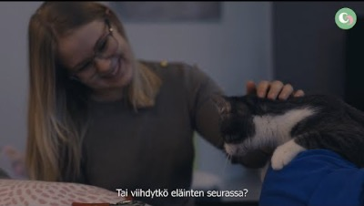
Notes:
TEHTÄVÄ: Tutustu yhteen yhteiskunnalliseen innovaatioon
VIDEO: Commu App

Slide 38
Oppitunti 4:
Yhteiskunnallinen yritysidea

Slide 39

Notes:
VIDEO: Miksi perustaa yhteiskunnallinen yritys

Slide 40
Tunnista ongelma!
Mitä yhteiskunnallisia tai ympäristöön liittyviä ongelmia tai haasteita näet omassa tai läheistesi elämässä tai laajemmin yhteiskunnassa?
  Esim. Roskaaminen, koulukiusaaminen, sähköpotkulautojen jättäminen keskelle katua...
Notes:
TEHTÄVÄ OSA 1: Oman yritysidean tai innovaation kehittäminen

Slide 41
Löydä juurisyy!
Valitkaa mielestänne kiinnostavin ongelma. Mistä ongelma johtuu? Syitä voi olla useita.
  Esim. Roskaamisen syynä voi olla tietämättömyys, tai kaikki alueen roskikset voivat olla täynnä. Myös linnut voivat levittää roskia.
Notes:
TEHTÄVÄ OSA 2: Oman yritysidean tai innovaation kehittäminen

Slide 42
Kehitä ratkaisu!
Miten ongelma voitaisiin ratkaista?
Ratkaisuehdotus voi olla esimerkiksi:
  Mobiilisovellus tai verkkosivusto
  Koulutus, työpaja tai muu tapahtuma
  Kirja, opas tai muu materiaali
  Henkilökohtainen ohjaus tai tuki
  Fyysinen tai digitaalinen tuote
  Kiertotalousratkaisu
Notes:
TEHTÄVÄ OSA 3: Oman yritysidean tai innovaation kehittäminen

Slide 43
Ideasta bisnestä!
Voisiko kehittämästänne ratkaisusta syntyä yhteiskunnallinen yritys? Tai onko siinä aineksia yhteiskunnalliseksi innovaatioksi?
  Kuka hyötyisi eniten ongelman ratkaisemisesta?
  Kuka olisi valmis maksamaan tuotteesta tai palvelusta?
  Onko ratkaisuideaa mahdollista skaalata tai levittää?
  Onko kyseessä yhteiskunnallinen innovaatio, vai tekeekö tätä jo joku muu?
Notes:
TEHTÄVÄ OSA 4: Oman yritysidean tai innovaation kehittäminen

Slide 44
Lisämateriaali:
Esimerkkejä yhteiskunnallisista yrityksistä
Löydät lisää tietoa yhteiskunnallisista yrityksistä sivulta yyo.fi/data
Notes:
LISÄMATERIAALI: Esimerkkejä yhteiskunnallisista yrityksistä
Tässä osiossa on esitelty joitain yhteiskunnallisia yrityksiä. Lisää yrityksiä löydät osoitteesta yyo.fi/data.

Slide 45
Auticon Oy
Yrityksen yhteiskunnallinen päämäärä on heikossa työmarkkina-asemassa olevien työllistäminen
Auticon on koodaus-, ohjelmistotestaus- ja laadunvarmistuspalveluja tarjoava yritys
Kaikilla yrityksen konsulteilla on autismikirjon diagnoosi, joka vahvistaa niitä ominaisuuksia, joita hyviltä ohjelmistotyön tekijöiltä vaaditaan
Lue lisää: auticon.com/fi/
Notes:
YRITYSESIMERKKI

Slide 46

Venner Oy
Venner myy ruokabokseja kuluttajille ja yrityksille. Kaikki boksin sisältämä ruoka on terveellistä ja ravitsevaa kasvisruokaa.
Jokaista ostettua ruokaboksia kohden lahjoitetaan ruokaa vähävaraiselle perheelle.
Tällaista rajoitetun voitonjaon tapaa kutsutaan Robin Hood -metodiksi
Lue lisää: www.venner.fi
Notes:
YRITYSESIMERKKI

Slide 47

Lasten Päivän säätiö / Linnanmäki
Kuusi lastensuojelutyötä tekevää järjestöä perustivat Linnanmäen vuonna 1950. Lasten Päivän Säätiö perustettiin 1957.
Linnanmäen huvipuiston voitoista suurin osa käytetään lastensuojelutyöhön säätiön kautta.
Lue lisää: www.linnanmaki.fi/lasten-paivan-saatio/
Notes:
YRITYSESIMERKKI

Slide 48
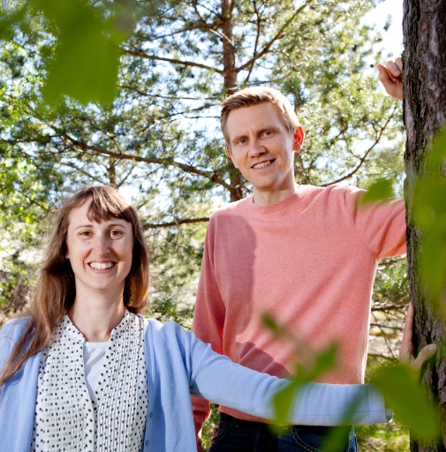
AtCare Oy/Minduu
Yhtiön pääasiallinen tavoite on ehkäistä ja parantaa mielenterveysongelmia
Pyrkii parantamaan mielenterveyspalveluiden saatavuutta kehittämällä uusia web-pohjaisia palveluita
Suurin osa voitoista käytetään uusien mielenterveyspalveluiden kehittämiseen ja/tai mielenterveystyön tukemiseen
Käyttäjät ovat yksityishenkilöitä, palvelun tarjoajat maksavat palvelun käytöstä
Lue lisää: www.minduu.fi
Notes:
YRITYSESIMERKKI

Slide 49

Raudanmaan kyläosuuskunta
Raudanmaan kyläosuuskunta on perustettu joulukuussa 2020.
Osuuskunta omistaa kylätalon, josta löytyy kuntosali, liikuntasali, kokous- ja kokoontumistila, palveluyrittäjän vuokrattava työtila, sekä kahvila. Kylätalon piha-alueella on eläinpiha. Osuuskunta tuottaa palveluita, joita harvaan asutulla seudulla ei muuten välttämättä olisi.
Toiminta pohjautuu pitkälti vapaaehtoistyöhön.
Lue lisää: https://www.raudanmaa.com/
Notes:
YRITYSESIMERKKI

Slide 50

Hoiva Sofia Oy
Vanhustyöyhdistys Sofia ry omistaa Hoiva Sofia Oy:n, joka pyörittää Palvelukoti Sofiaa
Yhdistyksen kautta tarjotaan palvelukodin asukkaille harrastusmahdollisuuksia. Yhdistys myös ylläpitää talon puutarhaa.
Laajasalossa toimivan palvelukodin toiminnan lähtökohtina ovat osallisuus, kiireettömyys ja ihmisen kohtaaminen.
Lue lisää: www.palvelukotisofia.fi/
Notes:
YRITYSESIMERKKI

Slide 51
Kiitos!
www.yyo.fi
ia.poikulainen@arvoliitto.fi, 0503360916
Notes:
Jotta fontti pysyy oikeana (Noto sans) koko esityksen ajan, seuraa näitä ohjeita liittäessäsi tekstiä ulkopuolisesta lähteestä (esim. toisesta Powerpoint-esityksestä):
1. Kopioi haluamasi teksti
2. Klikkaa hiiren oikealla napilla kohtaa, johon haluat liittää uuden tekstin
3. Näkyviin tulee liittämisasetukset. Paina viimeistä (oikeanpuoleista) kohtaa "Säilytä vain teksti” liittääksesi tekstin oikeilla asetuksilla.

